Slide 1

LOODUSÕPETUS 7.kl
„KORDAMINE - AATOMID“
Anda Zule-Lapimaa

Slide 2
Tõuse püsti

Slide 3
Vastuste vahepeal sammu paigal

Slide 4
Kumb vastus on õige?

Slide 5


Vasta küünarnukkidega!
Sinu vasak
Sinu parem

Slide 6
Harjutusküsimus

Slide 7
Millest koosneb maailm?
Aatomitest
Mikroobidest

Slide 8
Millest koosneb maailm?
Aatomitest

Slide 9
Küünarnukid valmis?

Slide 10
Ole kiire!

Slide 11
Aatomituumas on?
Elektronid, prootonid
Prootonid, neutronid

Slide 12
Aatomituumas on?
Prootonid, neutronid

Slide 13
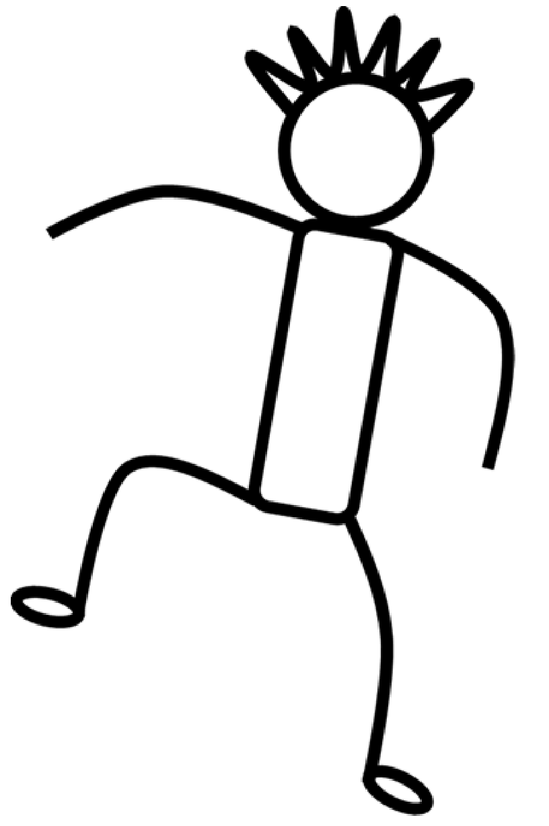
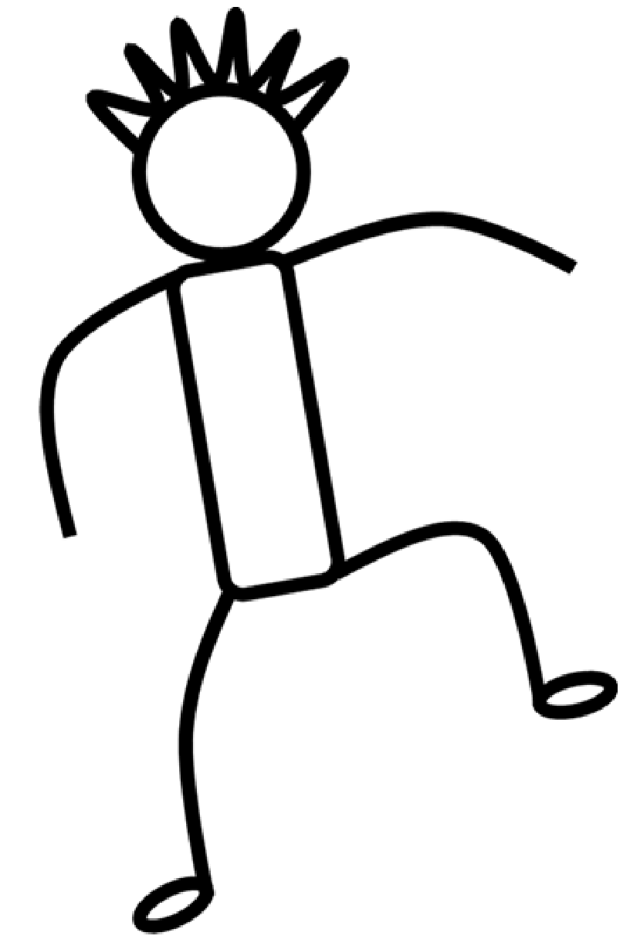
Nüüd vasta nii!
Sinu vasak
Sinu parem

Slide 14
Ümber aatomituuma tiirlevad?
Elektronid
Molekulid

Slide 15
Ümber aatomituuma tiirlevad?
Elektronid

Slide 16
Ära unusta sammumist!

Slide 17


Millise elektrilaenguga on aatomi osakesed?
Elektronid + neutornid - prootonid 0
Elektronid - neutornid 0 prootonid +
Elektronid 0 neutornid - prootonid +

Slide 18
Millise elektrilaenguga on aatomi osakesed?
Elektronid - neutornid 0 prootonid +

Slide 19
Mida nimetatakse keemiliseks elemendiks?
Aatomeid, mille tuumas on sama arv prootoneid
Aatomeid, mille tuumas ei ole sama arv prootoneid

Slide 20
Mida nimetatakse keemiliseks elemendiks?
Aatomeid, mille tuumas on sama arv prootoneid

Slide 21
Vastuste vahepeal sammu paigal

Slide 22

Kes koostas keemiliste elementide perioodilisustabelit?
Dmitri Medvedev
Dmitri Mendelejev

Slide 23
Kes koostas keemiliste elementide perioodilisustabelit?
Dmitri Mendelejev

Slide 24

Elemendi number perioodilisustabelis näitab?
Mitu prootonit on elemendi aatomi tuumas
Elementide avastamise järjekorda

Slide 25
Elemendi number perioodilisustabelis näitab?
Mitu prootonit on elemendi aatomi tuumas

Slide 26

Aitäh ja kummardus!

